Slide 1
Конфигурационные файлы веб-проекта
Выполнила: Мисник
Группа: ИС-402

Slide 2
Содержание
Файл web. Config
Файл app. Php
Файл db.php

Slide 3
Файл web. Config
— это текстовый файл конфигурации, используемый для настройки параметров веб-сайта, таких как аутентификация, компиляция и другие параметры приложения asp.net.
— это текстовый файл, содержащий настройки и параметры для работы программного обеспечения или операционной системы

Slide 4
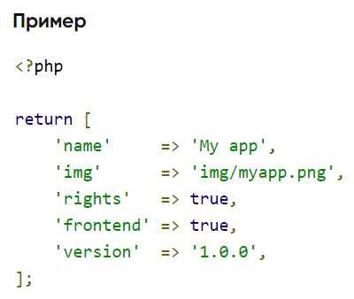
Файл app. php
— это главный конфигурационный файл приложения. В нем задаются название приложения, путь к иконке, номер версии, признак наличия фронтенда и другие параметры.
name — название приложения img — относительный путь к файлу иконки приложения icon — массив путей к файлам дополнительных иконок prefix — префикс названий таблиц приложения в базе данных frontend — флаг, обозначающий, есть ли у приложения фронтенд
version — номер версии приложения sash_color — обозначение цвета маркера приложения vendor — идентификатор разработчика routing_params — массив дополнительных параметров

Slide 5
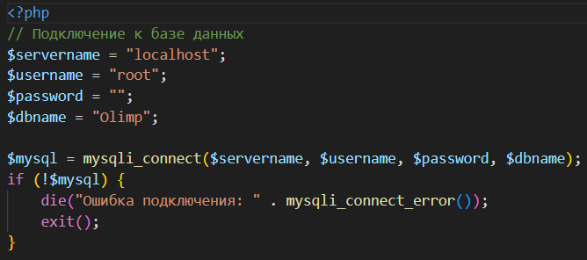
Файл db.php
Описывает структуру таблиц приложения, широко применяется для структурирования и хранения информации. Также используется для создания таблиц при установке приложения
пример

Slide 6
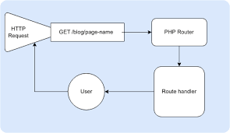
Файл routing.php
Задает правила маршрутизации HTTP-запросов для frontend приложения. Полезен в приложениях, где есть различные типы запросов.

Slide 7
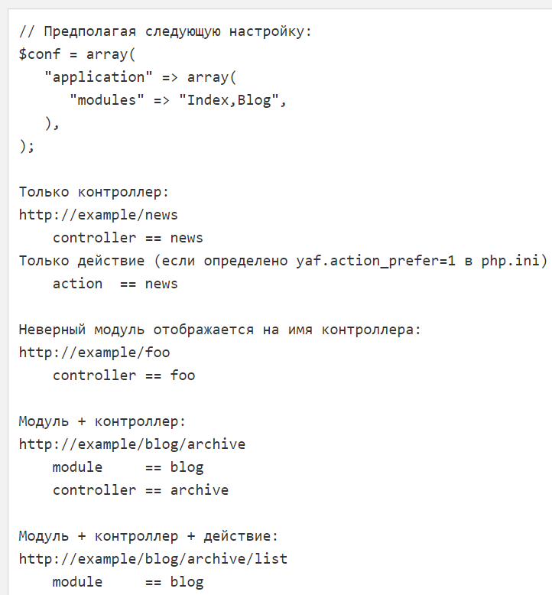
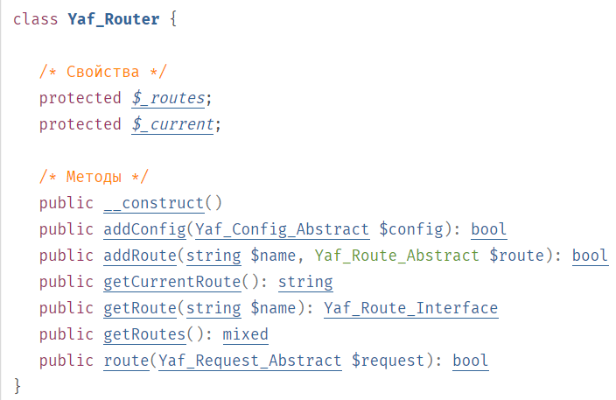
Пример
Классы

Slide 8
Файл logs.php
Логи (log-файлы, журналы) — это текстовые файлы, куда автоматически записываются все события, которые происходили в компьютерной системе.
Их основная цель — помочь определить, почему на сайте или в программе возникает ошибка, а также найти того, кто совершил какое-то действие.

Slide 9
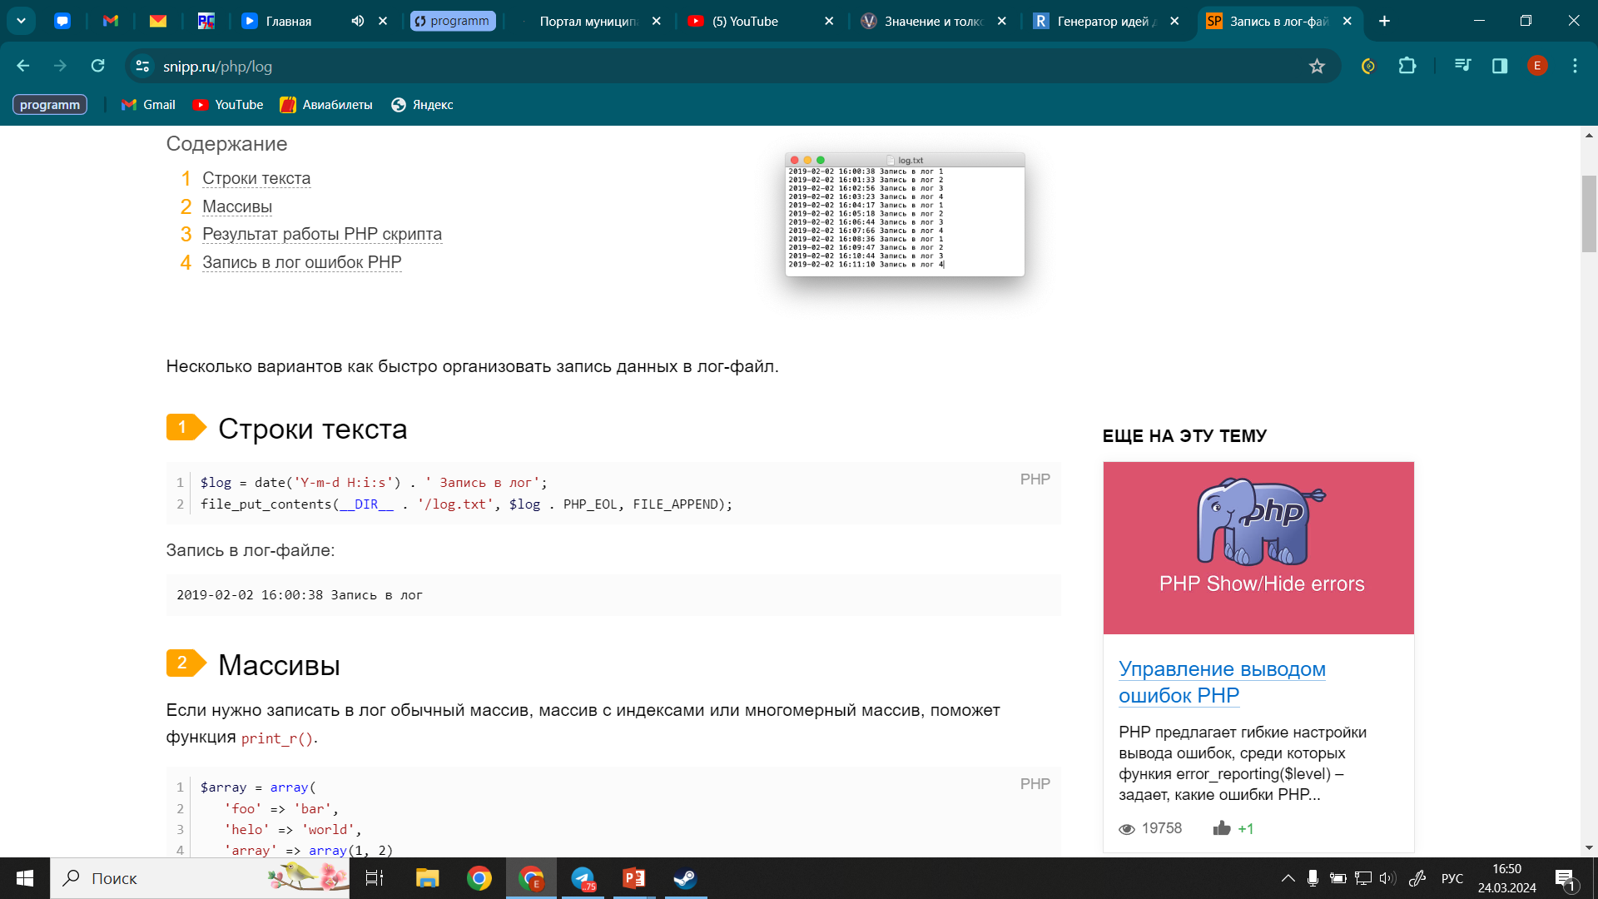
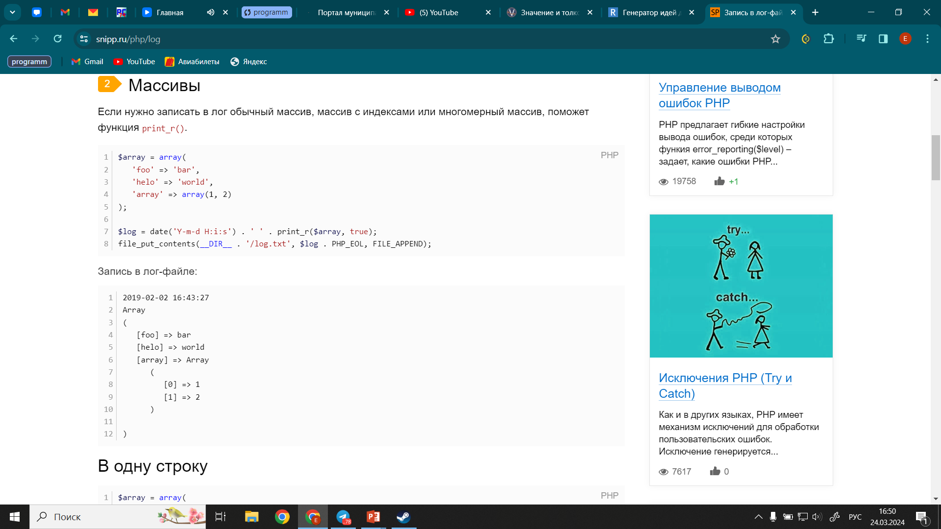
Запись

Slide 10
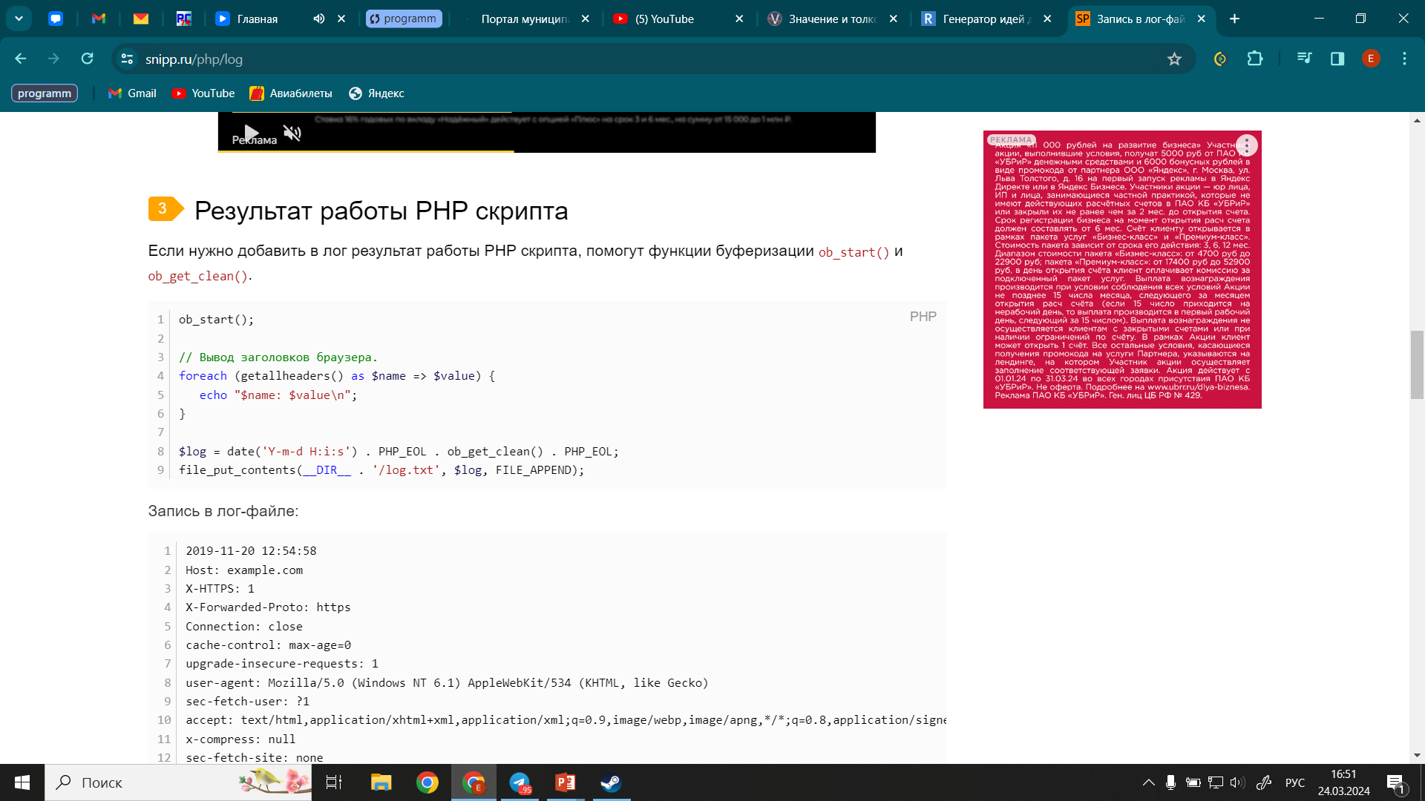
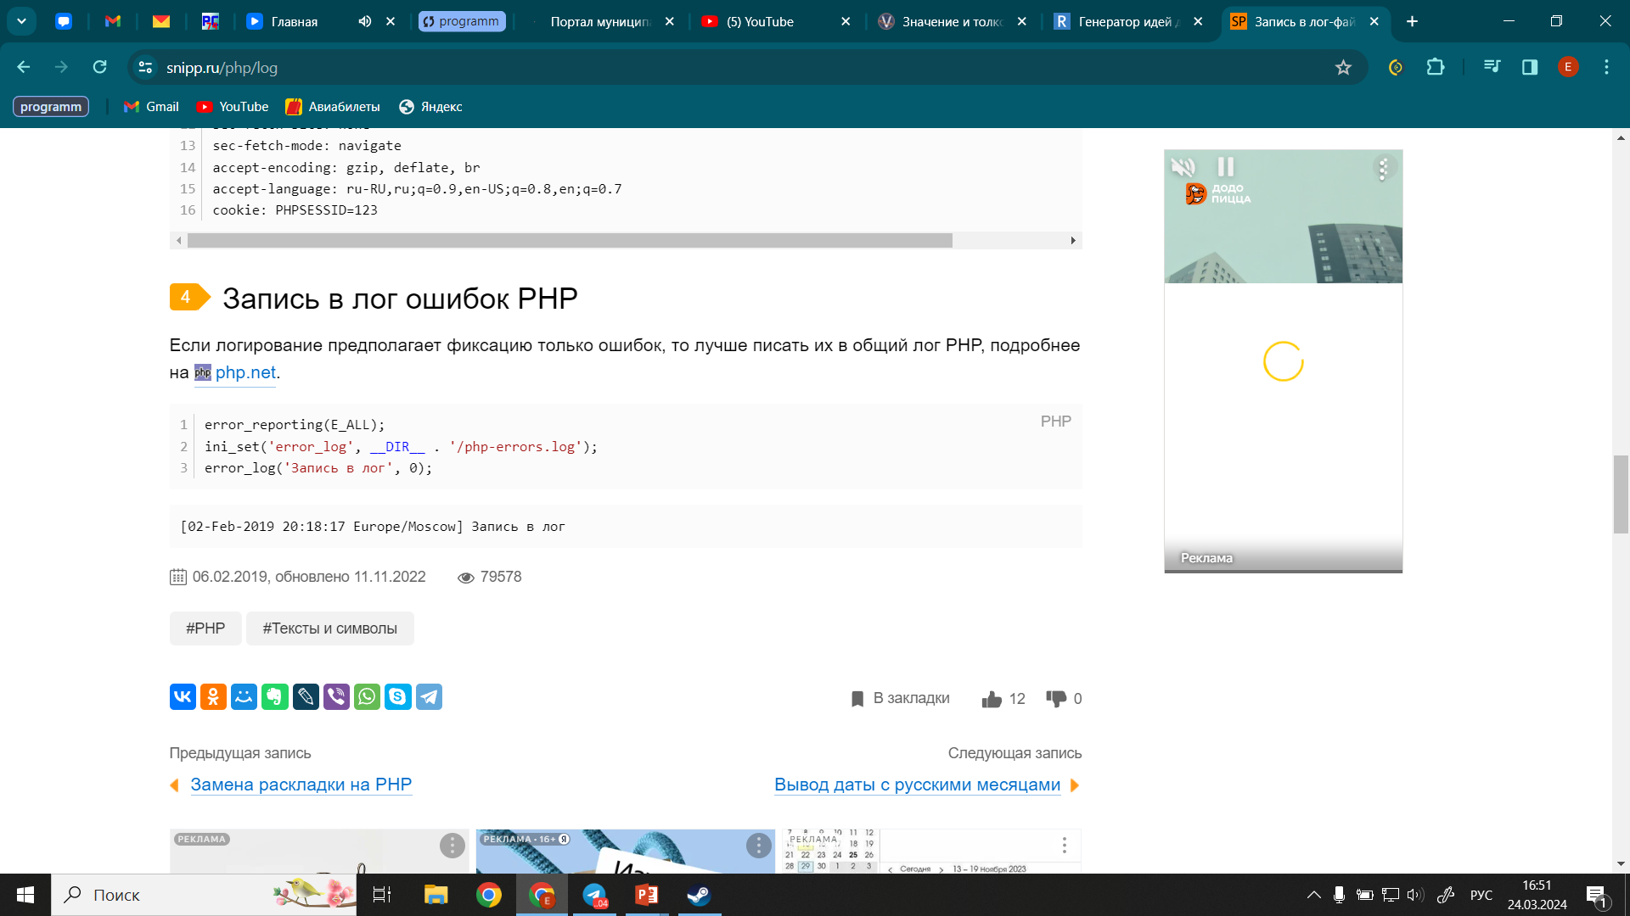
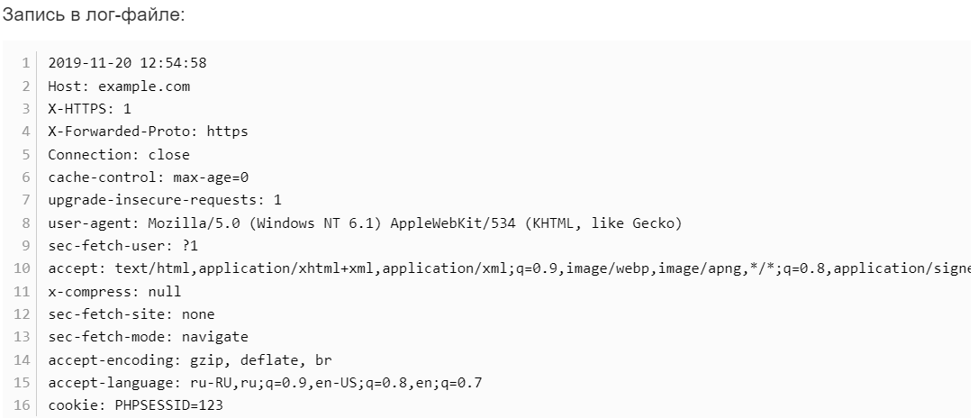
Запись

Slide 11
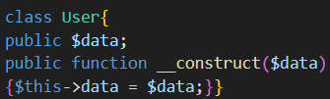
Файл factories.php
Файл, который позволяет переопределять некоторые системные параметры в приложении.
Template_dir
Captcha
Fonts
Width, heigth

Slide 12
Спасибо за внимание

